Slide 1


Sploit2ME
«Мы»

Slide 2

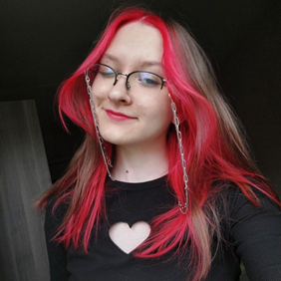

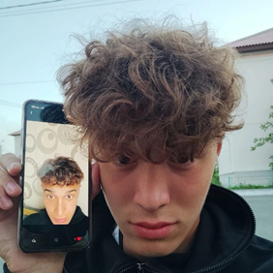
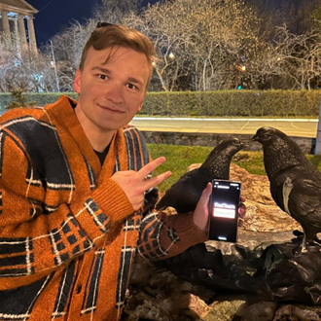
Команда
Репин Михаил Евгеньевич
Программист
Пономарева Анастасия Юрьевна
дизайнер, аналитик
Саетбатталов Павел Равильевич
Программист
Жмайло Михаил Александрович
Тимлид

Slide 3
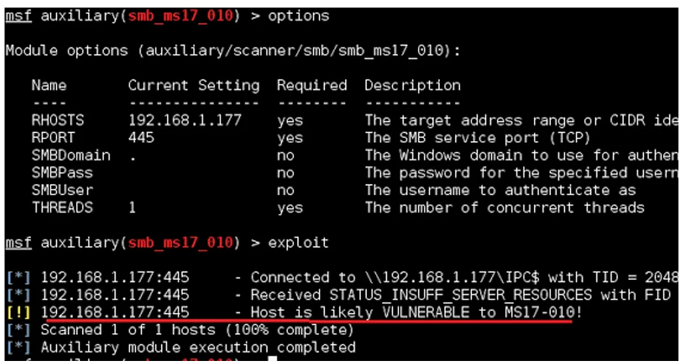

Идея: защитить нельзя взломать. Портфолио уязвимостей
Проблема: отсутствие решений по уведомлению об уязвимостях в российском ПО

Slide 4

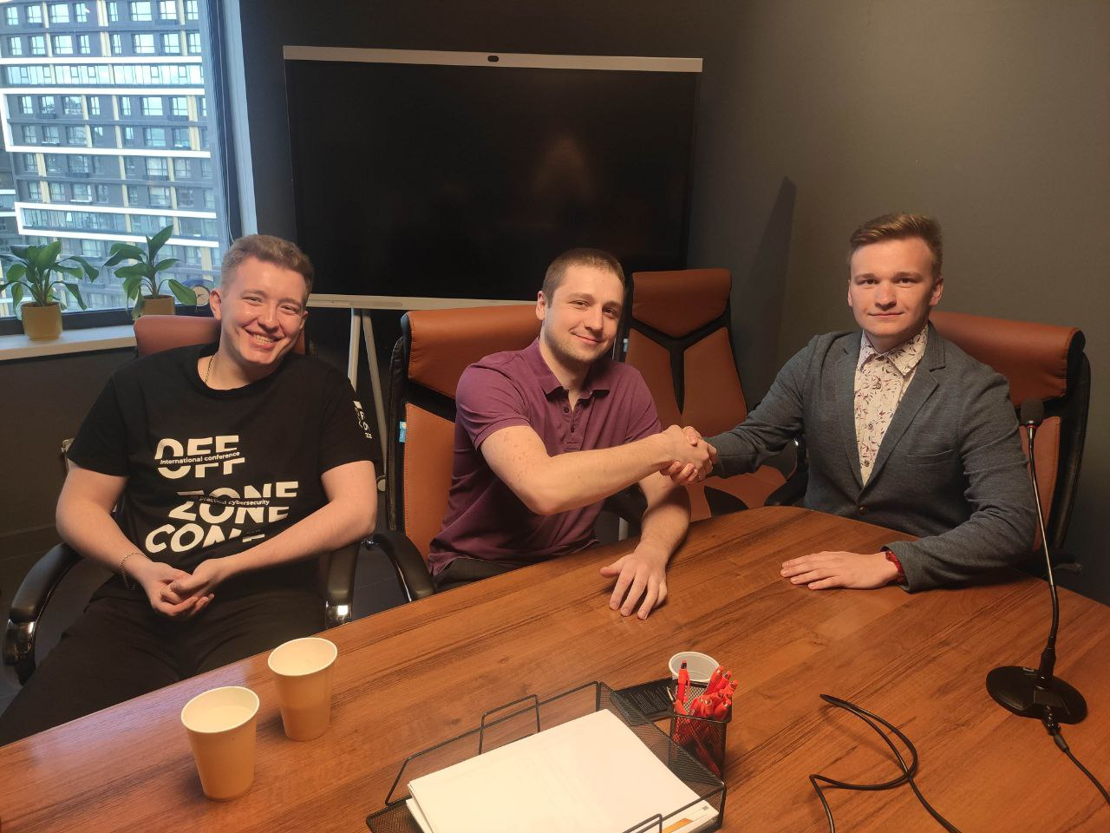
Целевая аудитория
CTO, CEO, CISO
Технические специалисты:
пентестеры, SOC, TA..

Slide 5
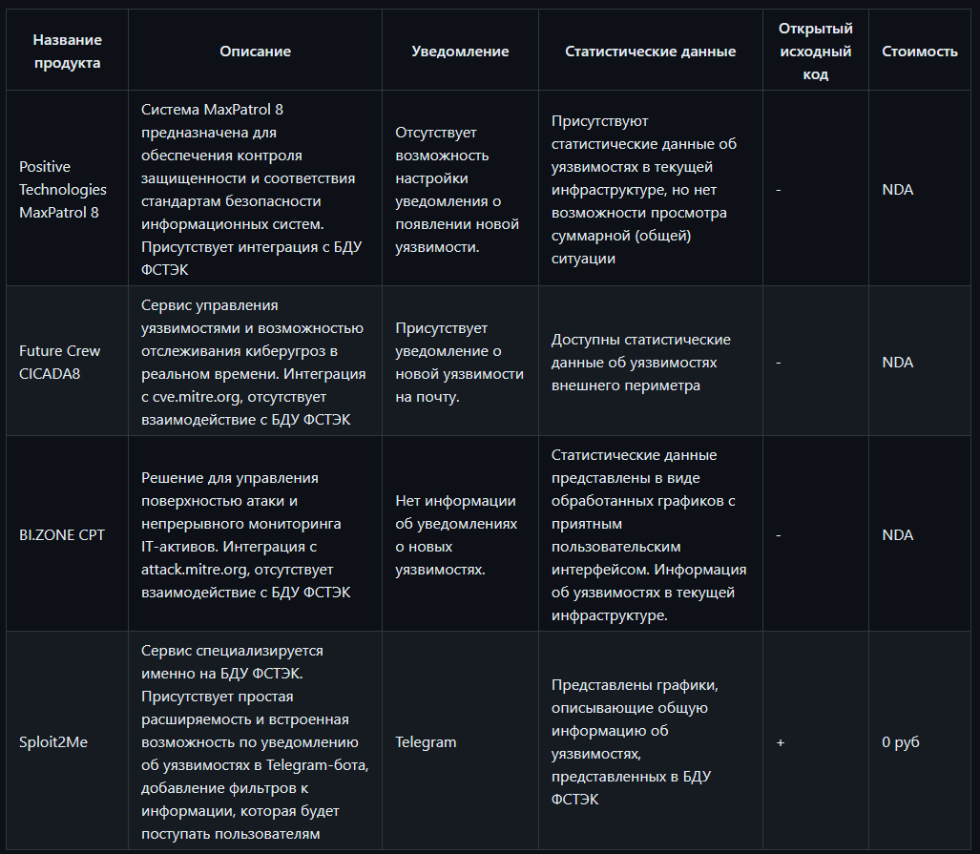
Анализ конкурентов
НЕ Open-Source
За кучу денег
Интеграция ли….

Slide 6

Цель проекта и задачи
Научиться парсить ФСТЭК
Подключить шаблонизаторы
Уведомлять пользователя
об уязвимостях
Тесты…

Slide 7
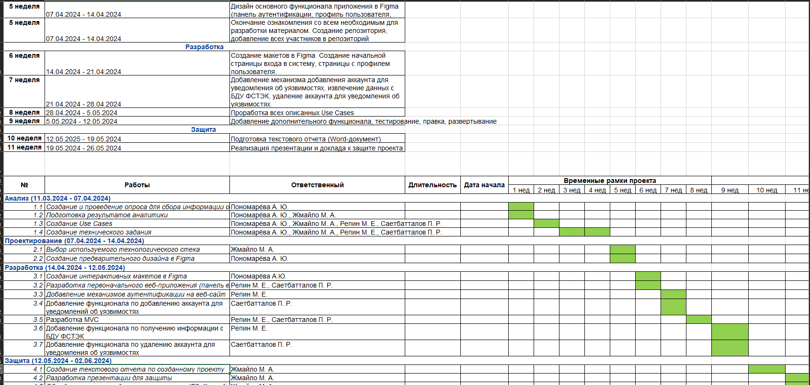
Цель проекта и задачи

Slide 8


Предлагаемое решение
Sploit2ME - автоматическое извлечение информации об уязвимостях со сбором статистических данных и опциональным уведомлениям в Telegram

Slide 9
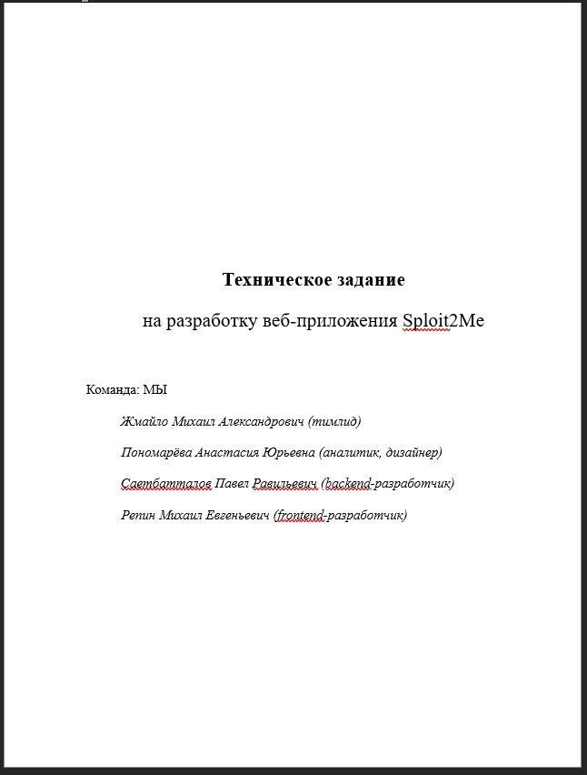
Требования к продукту
Интеграция с БДУ ФСТЭК
Уведомление пользователей
Сбор статистики
Портфолио уязвимостей (карточки)
Контроль доступа
Контейнеризация

Slide 10


Технологический стек
Github:
Python Flask
SQLite
WTForms
TG API Integration
Prod:
Python Flask (Django (?))
Postgre
WTForms
TG API Integration

Slide 11

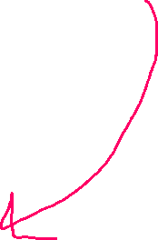







Реализация проекта
BDU
Схема работы приложения
DOCKER
Web
PostgreSQL
Parser

Slide 12
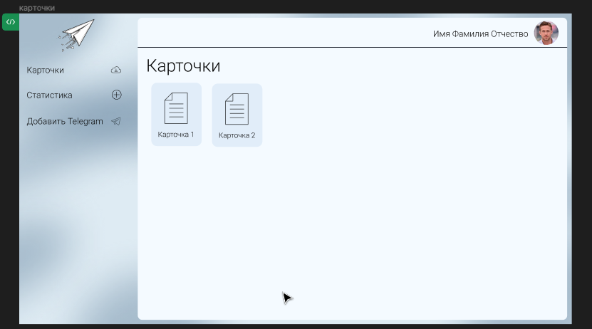
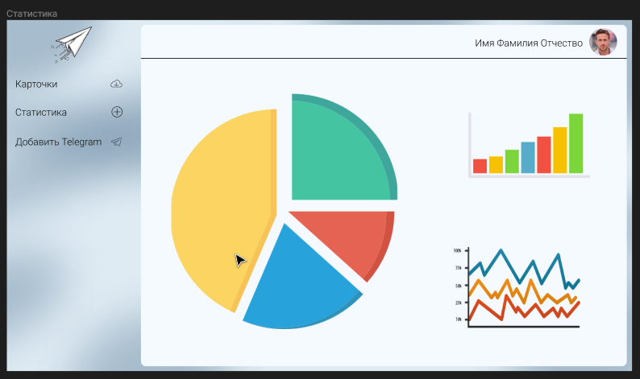

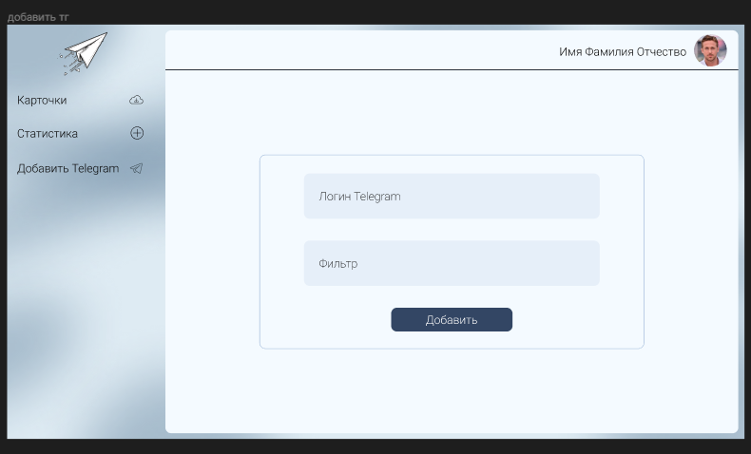
Реализация проекта
Дизайн-макеты приложения

Slide 13
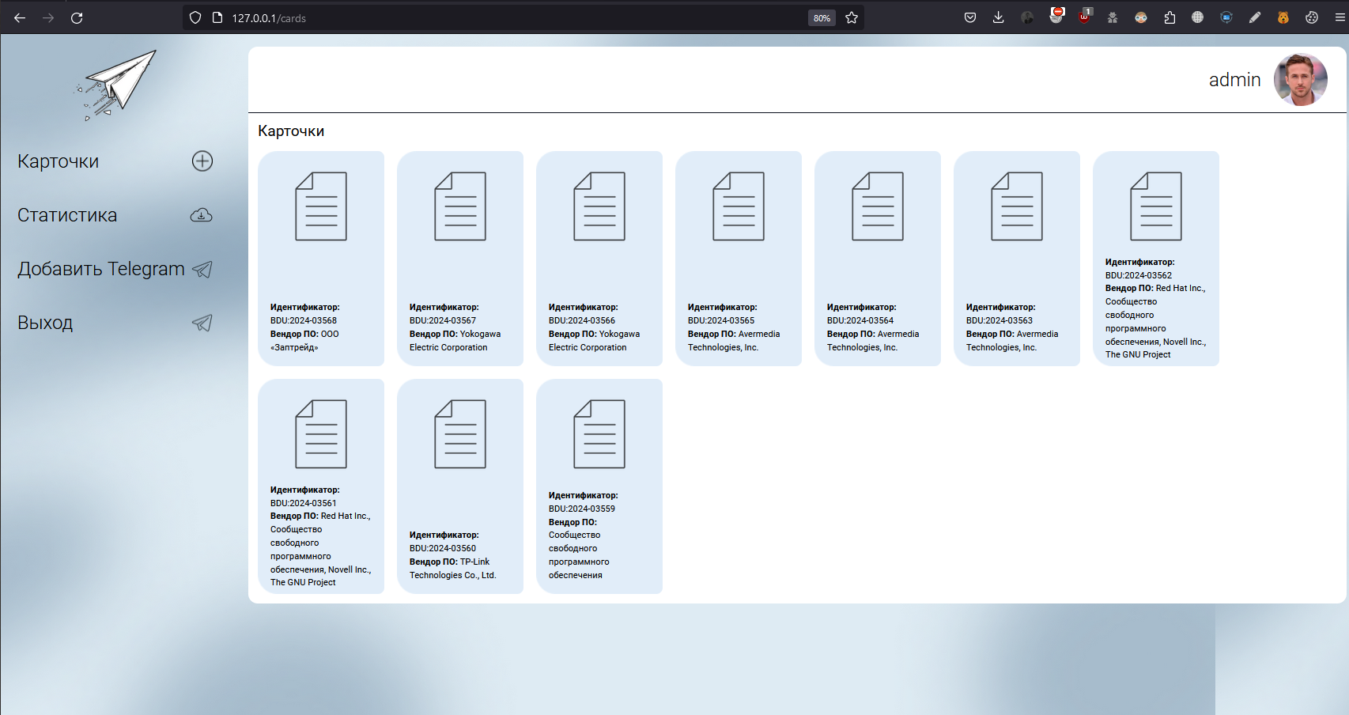
Реализация проекта

Slide 14
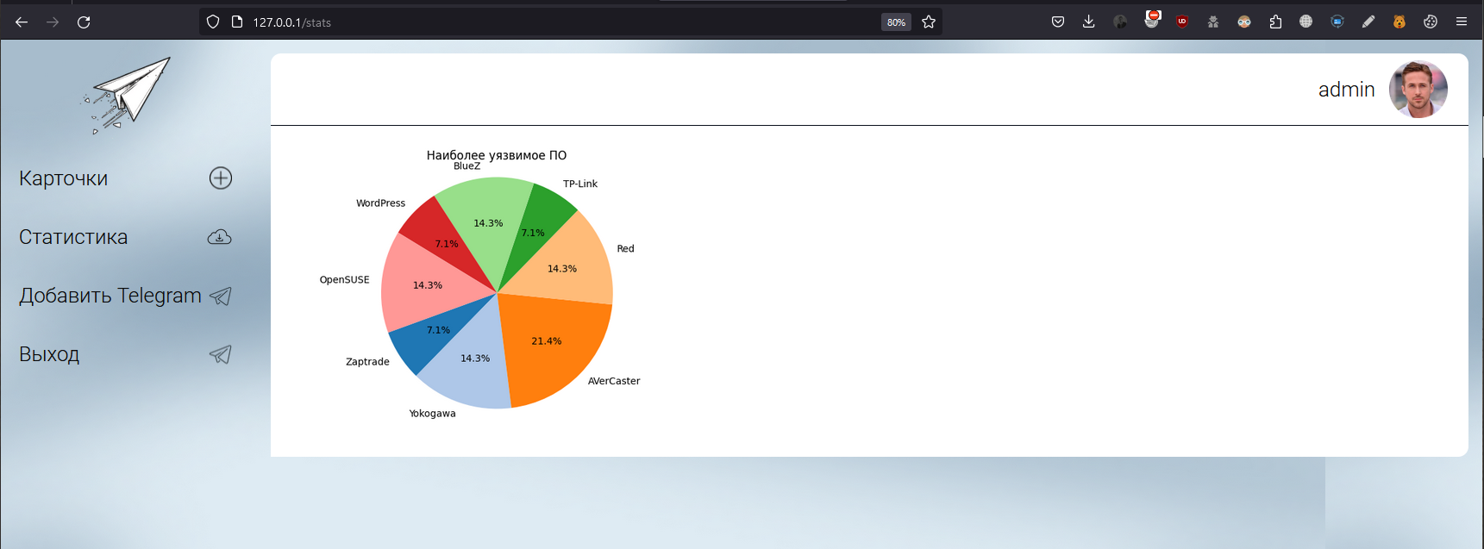
Реализация проекта

Slide 15
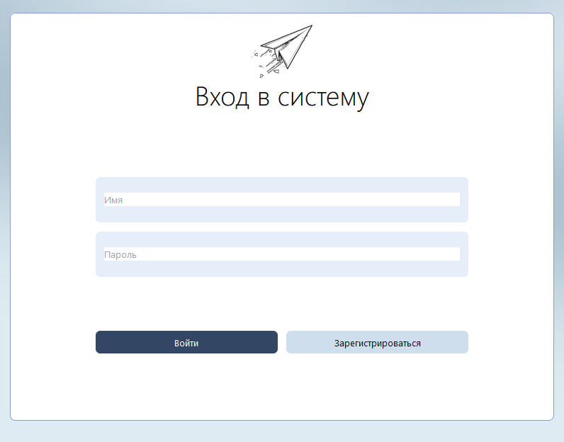
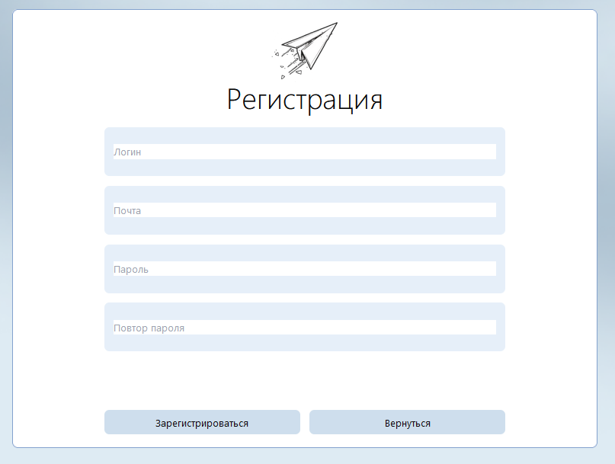
Реализация проекта

Slide 16
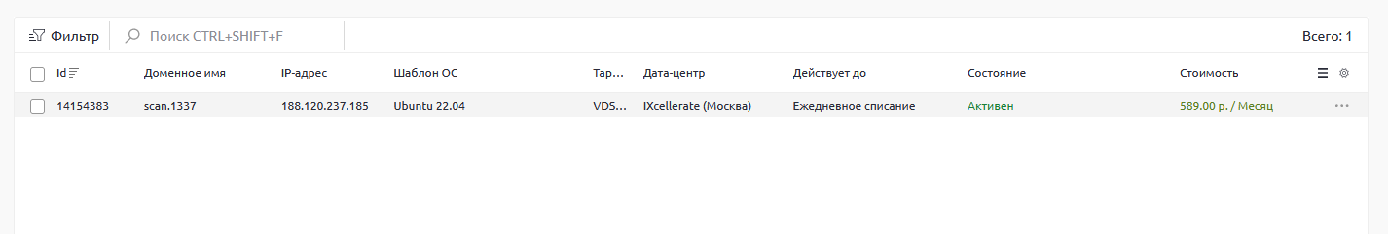
Бюджет продукта, схема монетизации
VDS – 589 руб
Модель подписки
Платная регистрация
Ограничение на уведомления

Slide 17

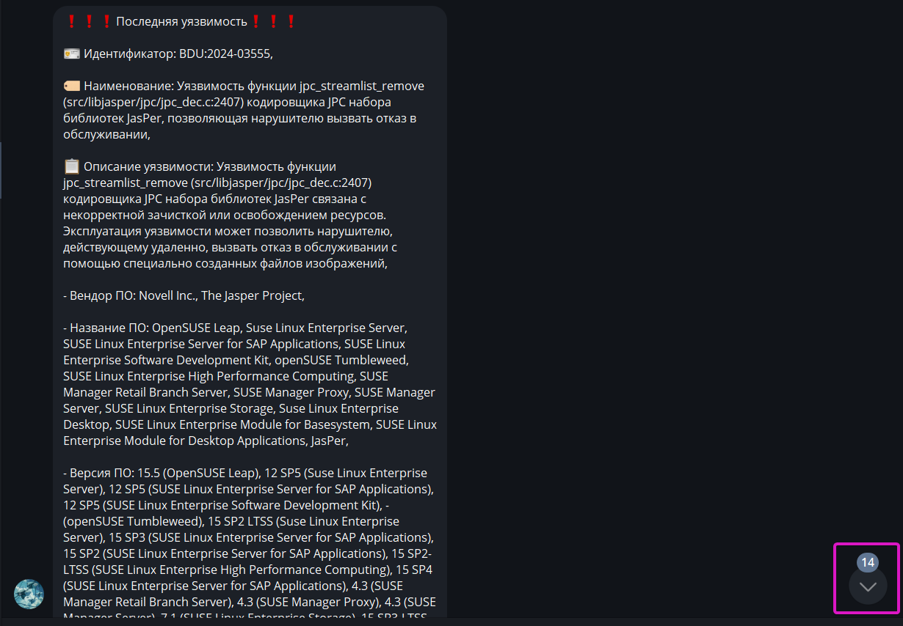
Заключение

Slide 18
Спасибо за внимание!
Sploit2ME
«Мы»

Slide 19
Демонстрационное видео проекта

